Slide 1
AV04 - PR02 - Introdução a Criptografia
Acadêmico: Marcos Vinicius Rocha da Silva

Slide 2
Questão 2
Utilizando o simulador Cryptool, decriptar o texto abaixo.
----------------------------------------------------
Tzgj vltd jw xuocvxg re qglyq
aw mccjt qmkq sjtcwpvr,
kgflv c ftkps mqvxg l hyqmjvl
w awgt lá kszehxub khvlxhbaaq
Sfwig Sgpnppcp
----------------------------------------------------
Para produzir o texto cifrado acima, foram realizadas duas codificações em sequência, conforme segue:
1ª Cifragem: Cifra de Cesar (Caesar), com deslocamento de 14 caracteres.
2ª Cifragem: Cifra de Vigenére, com a chave “PROJETO”.
Procure no menu Encrypt/Decrypt opções para realizar a decriptação necessária, conforme dados fornecidos acima.

Slide 3
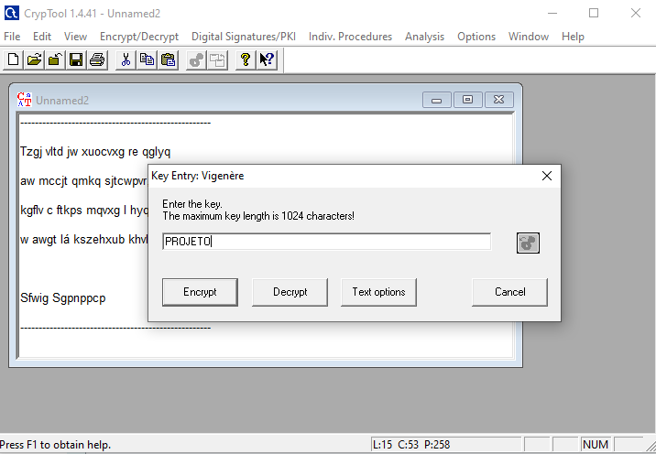

Slide 4
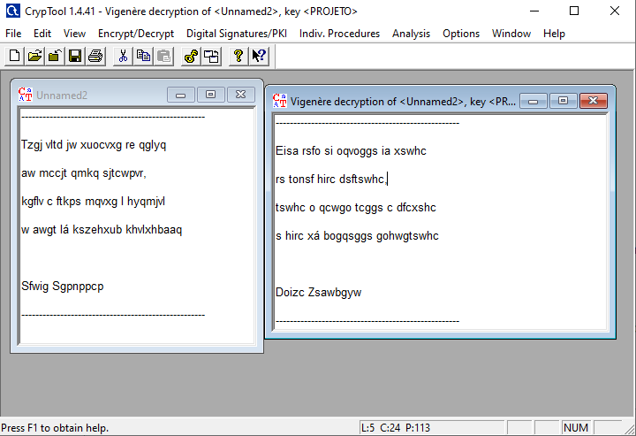

Slide 5
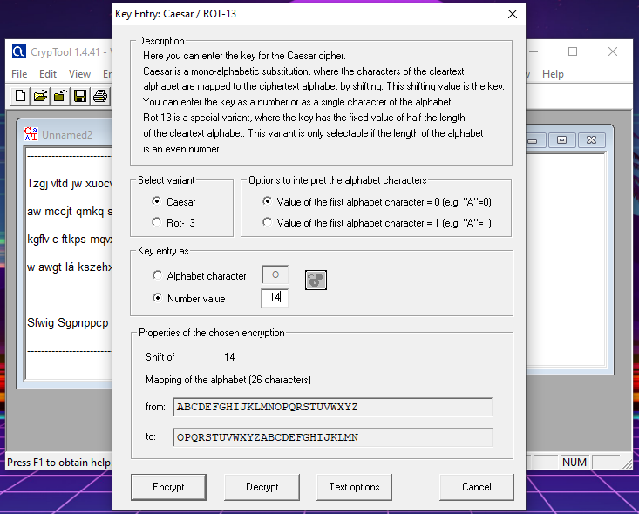

Slide 6
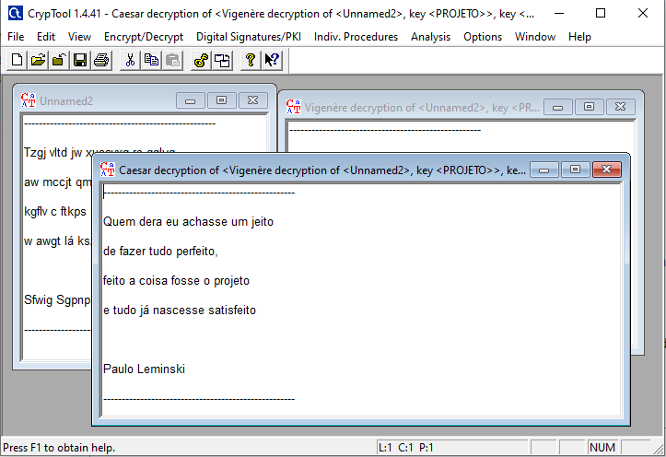

Slide 7
Questão 3
tilizando o simulador Cryptool, abra o arquivo a seguir (disponibilizado na página da disciplina):
13 Cry-DES-12 Cry-Vigenère-crypto2.hex
(https://moodle.utfpr.edu.br/mod/resource/view.php?id=640393)
O arquivo cifrado acima foi criado conforme o seguinte procedimento:
1ª Cifragem: Cifra Clássica de Vigenére, com chave desconhecida.
2ª Cifragem: Cifra Moderna DES (Data Encription Standard) formato ECB.
Para esta cifra, só há conhecimento parcial da chave: 01 02 03 04 05 XX XX XX em que os caracteres com “X” correspondem a uma parte desconhecida da chave.

Slide 8
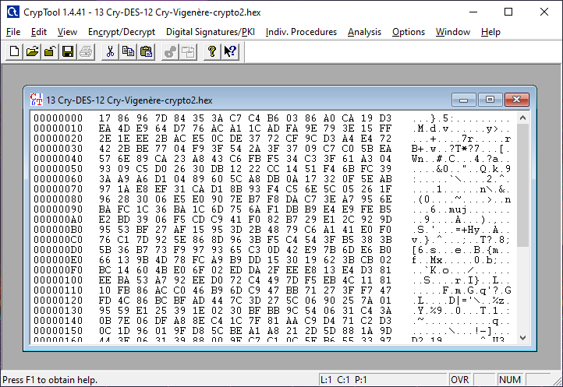

Slide 9
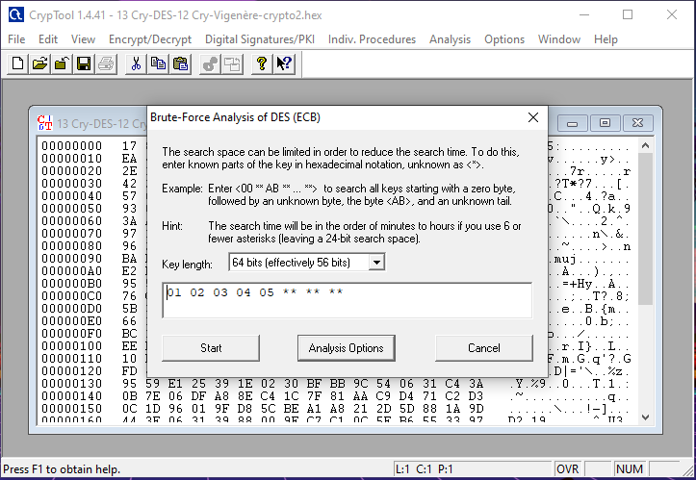

Slide 10
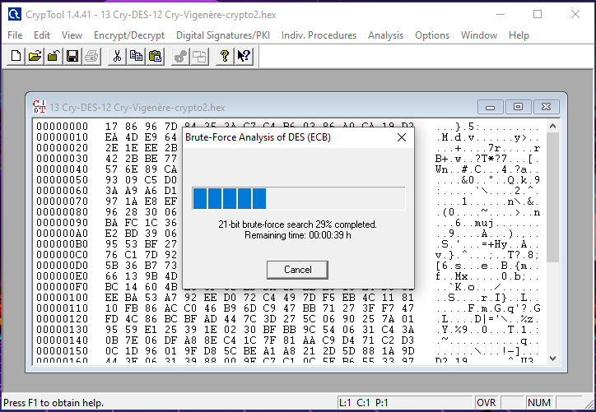

Slide 11
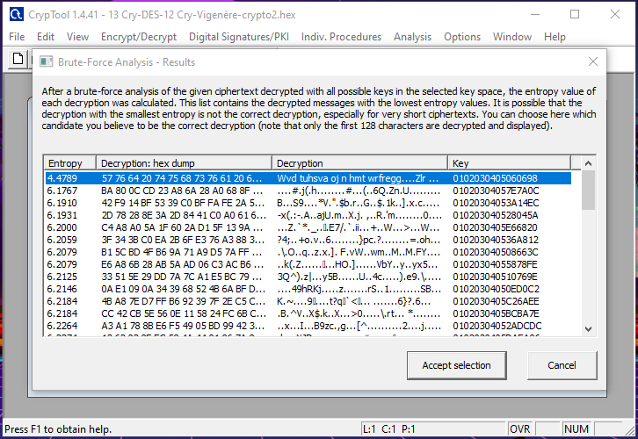

Slide 12
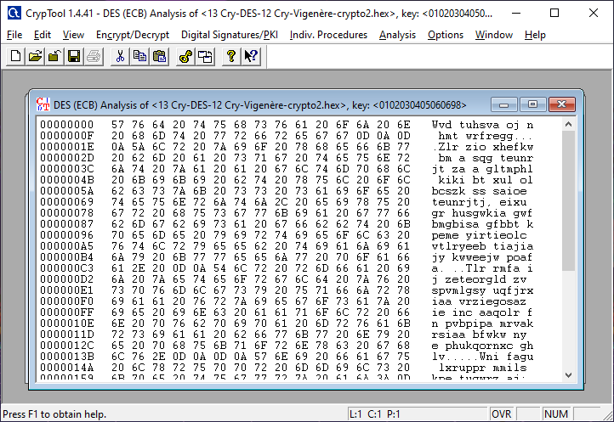

Slide 13
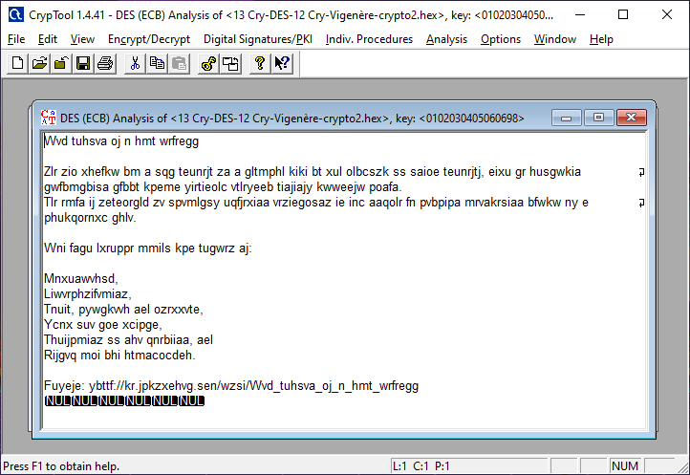

Slide 14
Usei a tabela: https://pt.wikipedia.org/wiki/Ficheiro:Vigen%C3%A8re_square_shading.svg
Depois que fiz na mão e pelo chute, utilizei o Analysis > Symmetric Encryption (classic) > Ciphertext-Only
S ource: https://
F uyeje: ybttf://
aengen riaen
engenharia

Slide 15
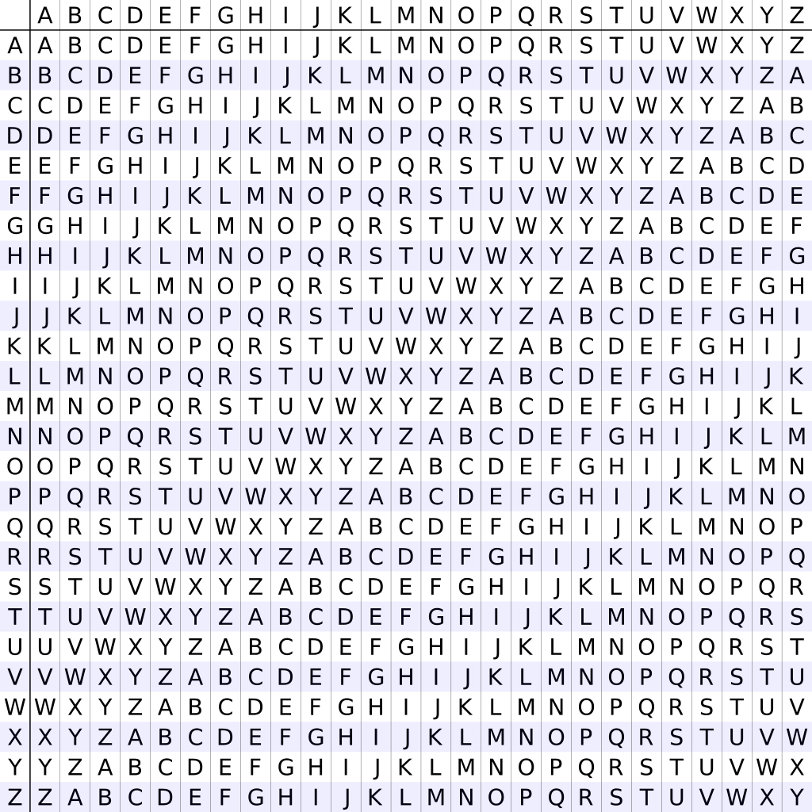

Slide 16
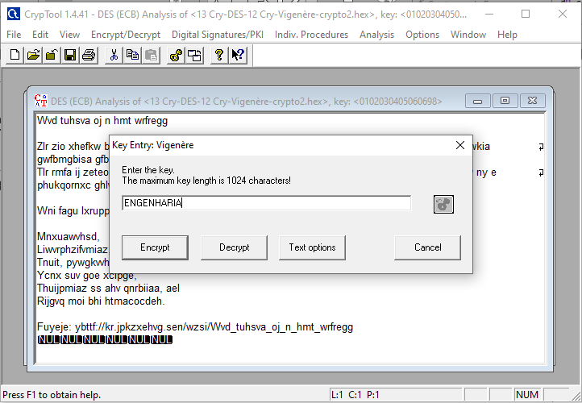

Slide 17
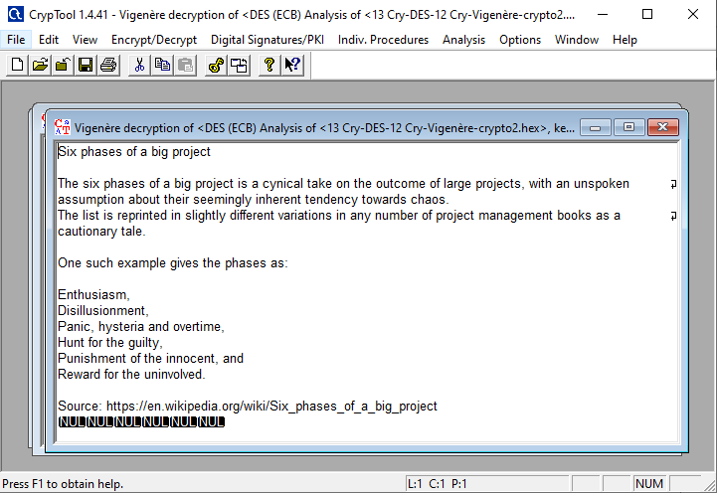

Slide 18
Questão 4
Utilizando o simulador Cryptool, realizar criptoanálises e anotar os tempos, conforme segue:
a) Faça a encriptação do seguinte texto:
----------------------------------------------------
Com nada, já dá para começar.
Paulo Leminski
----------------------------------------------------
O arquivo deverá ser cifrado conforme o seguinte procedimento:
Cifragem: Cifra Moderna DES (Data Encription Standard) formato CBC.

Slide 19
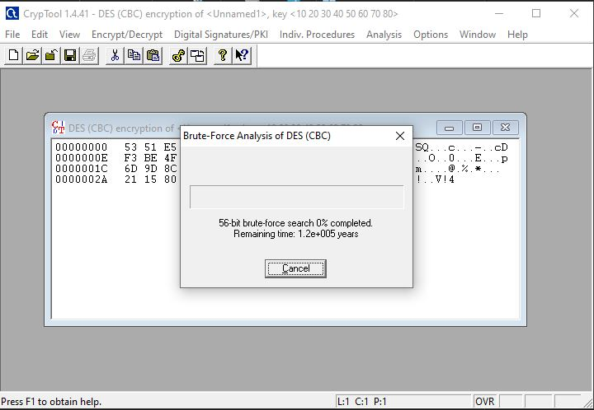
Cifra Moderna DES (Data Encription Standard) formato CBC.

Slide 20
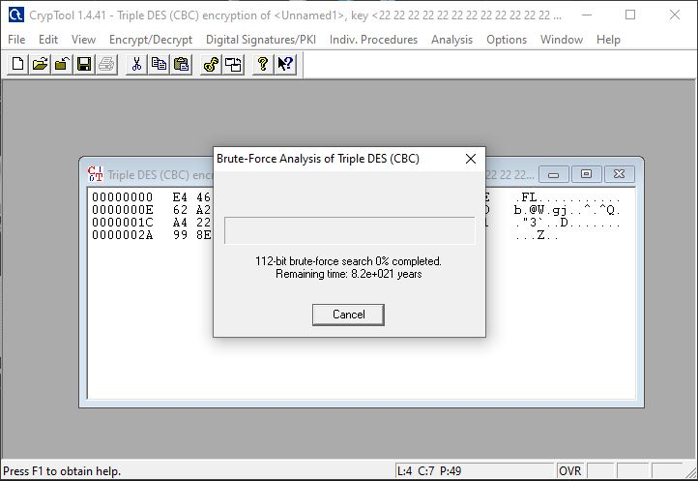
Cifra Moderna Triple DES (CBC) para 112bits de chave.

Slide 21
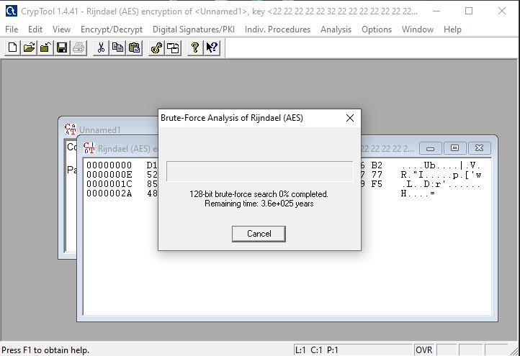
Cifra Moderna AES (CBC) para 128 bits de chave

Slide 22
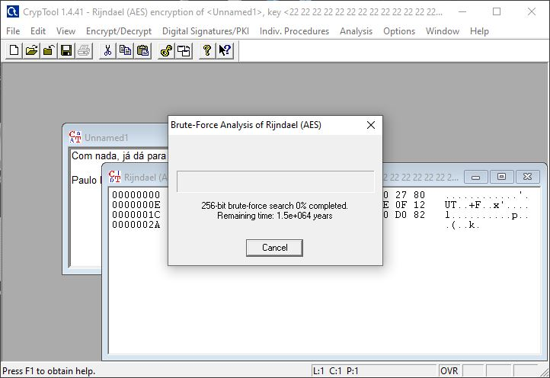
Cifra Moderna AES (CBC) para 256 bits de chave

